Slide 1

Curso de Graduação em Engenharia Mecânica
Cinemática dos Mecanismos
Aula 4
Análise Gráfica de Mecanismos – Velocidade
1a. Parte
Pontifícia Universidade Católica de Minas Gerais – PUC Minas
Instituto Politécnico – IPUC

Slide 2
Sumário da Aula
Método Gráfico – Análise de Mecanismos
Cálculo de Velocidade
Centro Instantâneo de Rotação
Definição
Exemplos
Próxima Aula:
Velocidade Relativa
Definição
Exemplos

Slide 3
Análise de Mecanismos Método Gráfico
Vantagem: dar ao aluno a noção física do funcionamento de mecanismos...
 Know-how de diferentes mecanismos

Slide 4
Sumário da Aula
Método Gráfico – Análise de Mecanismos
Cálculo de Velocidade
Centro Instantâneo de Rotação
Definição
Exemplos
Próxima Aula:
Velocidade Relativa
Definição
Exemplos

Slide 5
Centro Instantâneo de Rotação CIR - Definição
Corpo rígido com movimento geral plano
y
y
CIR
CIR
ω_{CIR}
ω_{CIR}
B
B
A
A
x
x

Slide 6
Centro Instantâneo de Rotação CIR - Definição
Corpo rígido com movimento geral plano
CIR  
y
y
CIR
ω_{CIR}  0
ω_{CIR}
B
B
A
A
?
x
x

Slide 7
Centro Instantâneo de Rotação CIR - Definição
Corpo rígido rolando no plano
y
y
B
B
ω_{A}
A
ω_{CIR}
ω_{CIR}
A
CIR
x
CIR
x

Slide 8
Centro Instantâneo de Rotação CIR - Definição
“Posição Instantânea de um par de pontos coincidentes de 2 corpos rígidos distintos cujas velocidades absolutas são iguais”
ou
“Ponto pertencente a 2 corpos rígidos distintos cuja velocidade aparente é nula quando ‘vista’ por um observador posicionado em um dos corpos”

Slide 9
Centro Instantâneo de Rotação CIR - Definição
Número de CIRs em um mecanismo
Onde:
N_{CIR}: Número de CIRs do Mecanismo
B: Número de Total de Corpos (incluindo o solo)
N_{CIR} = B.(B - 1)
2

Slide 10

Centro Instantâneo de Rotação CIR - Definição
Teorema de Aronhold – Kennedy
Aronhold: 1872
Kennedy: 1886
“3 CIRs compartilhados por 3 corpos rígidos em movimento relativo entre si estão posicionados ao longo da mesma reta”

Slide 11
Centro Instantâneo de Rotação CIR - Definição
Exemplos do Teorema de Aronhold - Kennedy
CIR₁
N_{CIR} = 4.(4 - 1)
2
N_{CIR} = 6
A
B
CIR₂
O₂
O₄

Slide 12
Centro Instantâneo de Rotação CIR - Definição
Exemplos do Teorema de Aronhold - Kennedy
N_{CIR} = 4.(4 - 1)
CIR₁
2
A
N_{CIR} = 6
B
O₂
O₄
Roda rola SEM escorregar!
CIR₂

Slide 13
Centro Instantâneo de Rotação CIR – Definição
O₂
N_{CIR} = 6.(6 - 1)
A
2
CIR₂
N_{CIR} = 15
CIR₃
CIR₄
B
O₄
C
CIR₁
CIR₅ ➔ ∞
Pistão escorrega!

Slide 14
Centro Instantâneo de Rotação CIR - Definição
Teorema de Freundenstein (1956)
Método Gráfico para a determinação das posições angulares para as quais o 4-barras atinge seus valores extremos de velocidade e aceleração

Slide 15
Centro Instantâneo de Rotação CIR - Definição
B
A
CIR₂
O₂
O₄
CIR₁

Slide 16
Sumário da Aula
Método Gráfico – Análise de Mecanismos
Cálculo de Velocidade
Centro Instantâneo de Rotação
Definição
Exemplos
Próxima Aula:
Velocidade Relativa
Definição
Exemplos

Slide 17
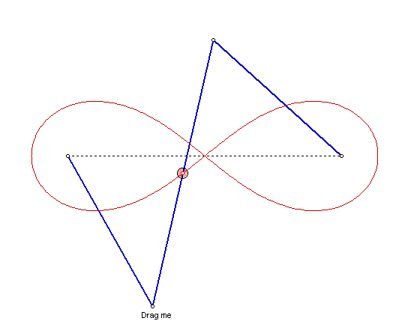
Centro Instantâneo de Rotação CIR
CIR
Exemplos
B
ω₂
V_{B}
O₂
O₄
V_{A}
A

Slide 18
Centro Instantâneo de Rotação CIR
Exemplos
C
V_{c}
B
V_{B}
CIR
A
O₂
O₄
ω₂
V_{A}

Slide 19
Centro Instantâneo de Rotação CIR
Exemplos
C
V_{c}
V_{B}
B
ω₂
A
O₄
O₂
V_{A}
CIR

Slide 20
Centro Instantâneo de Rotação CIR
Exemplos
O₄
O₂
CIR
B
ω₂
A
V_{B}
V_{A}
C
V_{c}

Slide 21
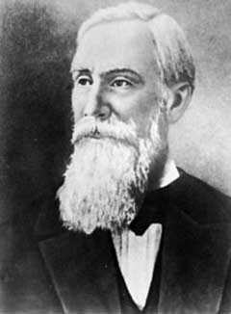
Centro Instantâneo de Rotação CIR
Chebyshev
A
V_{c}
V_{A}
B
CIR
A
V_{B}
ω₂
O₂
O₄

Slide 22
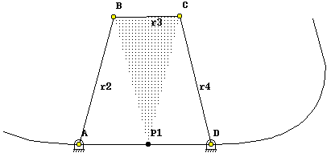
Centro Instantâneo de Rotação CIR
CIR
Roberts
A
B
V_{B}
V_{A}
ω₂
V_{c}
O₂
O₄

Slide 23

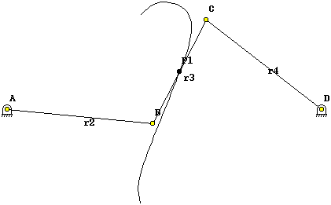
Centro Instantâneo de Rotação CIR
Watt
V_{A}
V_{c}
A
ω₂
V_{B}
CIR
O₄
B
O₂

Slide 24
Centro Instantâneo de Rotação CIR – Mecanismos Complexos
O₂
A
B
O₄
C

Slide 25
Centro Instantâneo de Rotação CIR – Mecanismos Complexos
ω₂
O₂
A
V_{A}
CIR₂
ω_{CIR2}
B
O₄
ω_{CIR1}
V_{c}
C
V_{B}
CIR₁

Slide 26
Centro Instantâneo de Rotação CIR – Mecanismos Complexos
A
B
O₆
O₂
O₄

Slide 27
Centro Instantâneo de Rotação CIR – Mecanismos Complexos
CIR
V_{Bt}
V_{B}
A
B
ω₆
V_{Br}
ω₂
V_{A}
O₆
O₂
O₄

Slide 28
Sumário da Aula
Método Gráfico – Análise de Mecanismos
Cálculo de Velocidade
Centro Instantâneo de Rotação
Definição
Exemplos
Próxima Aula:
Velocidade Relativa
Definição
Exemplos

